Slide 1


Inrichting van een gebied
Leerjaar 1 – periode 4

Slide 2



Het ontwerp
Vandaag
Financieringsvormen
Voorbereiding ‘Decanenkring’
Feedback friends
Begrippenlijst
Parentscafé
IBS Thema
Inventarisatie plangebied
Marktonderzoek
Ontwerp
Natuur in de stad
Samenwerken
IBS Toetsing
Kennistoets
Verantwoordingsdocument
Presentatie
Week 1 | Week 2 | Week 3 | Week 4 | Week 5 | Week 6 | Week 7 | Week 8 | Week 9 | Week 10

Slide 3
Tussenproducten & feedback friends
TP1 Inventariseren plangebied Groepsproduct / individueel product Intro = vrijdag 19 april Deadline = woensdag 15 mei Feedback friends = vrijdag 17 mei | TP2 Marktonderzoek Groepsproduct Intro = woensdag 15 mei Deadline = vrijdag 24 mei Feedback friends = vrijdag 31 mei | TP3 Ontwerp Groepsproduct Intro = woensdag 22 mei Deadline = woensdag 5 juni Feedback friends = vrijdag 14 juni

Slide 4
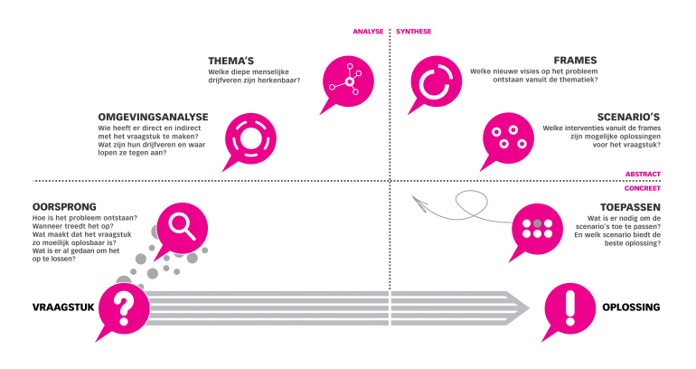
Hoe gaan we dat doen?!
Thema’s
Eerste ideeën op gebied van CE, VT, LS, SW en WE
Marktonderzoek
Wie is de doelgroep? Wat zijn hun wensen?
Omgevingsanalyse
Inventariseer informatie over plangebied
Scenario’s
Wat zijn mogelijke oplossingen?
Oorsprong
Wat is de geschiedenis van het gebied?
Testen
Wat vindt de doelgroep van de eerste ideeën
Presenteren
Presenteer je ontwerp aan de opdrachtgever
Vraagstuk
Wat zijn de wensen van de opdrachtgever?

Slide 5
Planning op hoofdlijnen (week 6 – 10)
Week | Algemene info
6 | Scenario’s Wat zijn mogelijke oplossingen?
7 | Testen Wat vindt de doelgroep van de eerste ideeën?
8 | Presenteren Presenteer je ontwerp aan de opdrachtgever Deadline verantwoordingsdocument – maandag 17 juni 2024 Portfolio deadline - dinsdag 18 juni 2024 Presentatie ontwerp – donderdag 20 juni 2024 → Het parentscafé
9 | Kennistoets – maandag 24 juni 2024 Herkansing portfolio = dinsdag 25 juni 2024 Herkansing periode 4 – vrijdag 28 juni 2024
10 | Finale herkansing op maandag 1 juli

Slide 6
Presentatie ontwerp - donderdag 20 juni 2024
Middag 15:00 o.v.b | Presenteren Presenteer je ontwerp aan de opdrachtgever Officieel beoordelingsmoment a.d.h.v. beoordelingsformulier
Avond 18:30 – 21:00 | Presenteren Presenteer je ontwerp aan ouders, familie, vrienden, …

Slide 7
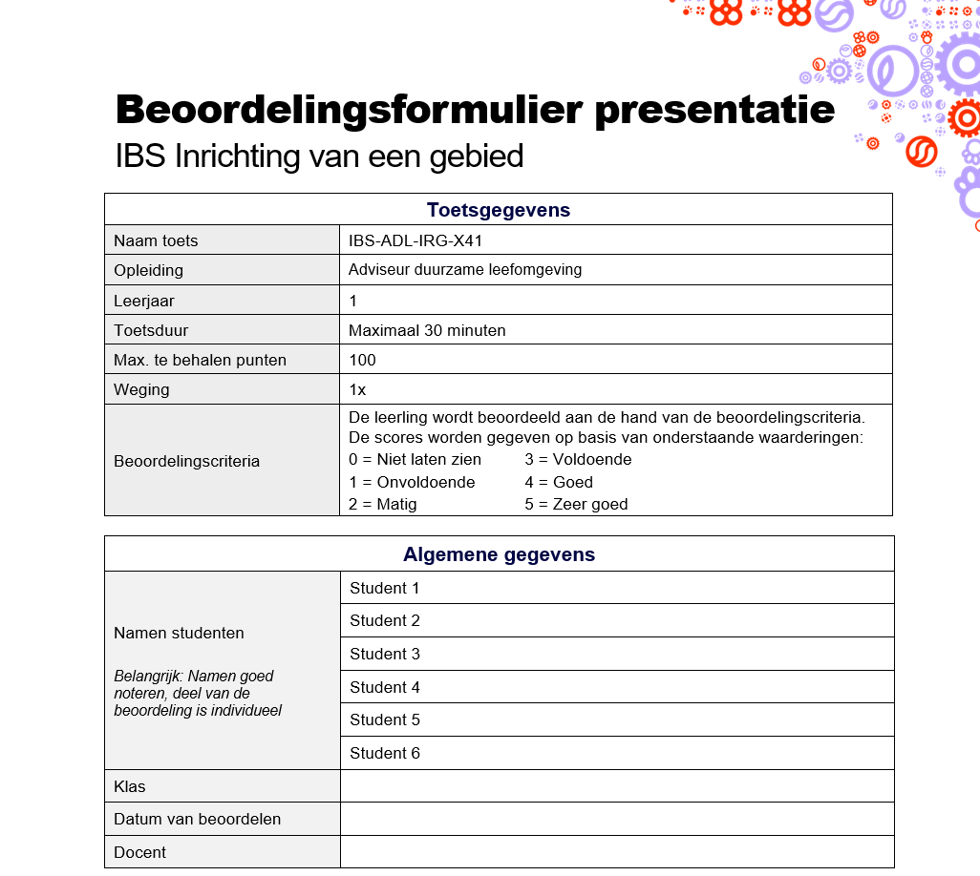
Presentatie ontwerp - donderdag 20 juni 2024

Slide 8
Presentatie ontwerp - donderdag 20 juni 2024

Slide 9
Presentatie ontwerp - donderdag 20 juni 2024

Slide 10

Financieringsvormen

Slide 11

  Financieringsvormen
Formele kapitaal verstrekkers
Informele kapitaal verstrekkers
Overige kapitaal verstrekkers

Slide 12
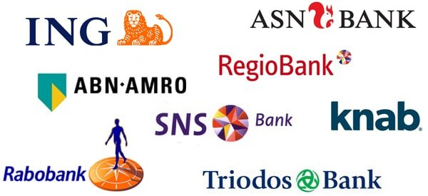
  Financieringsvormen
Formele kapitaal verstrekkers
  Banken
  Investeringsmaatschappijen
  Participatiemaatschappij
Notes:
Banken: Leningen
Investeringsmaatschappijen: Verstrekken van risico kapitaal in de vorm van eigen vermogen, waarbij het risico dragend is in de onderneming. Meet voor grote bedrijven, als investeringsmaatschappij probeert men een zo hoog mogelijke ROI te behalen, oftewel return on investment. Een investeringsmaatschappij gebruikt het geld van haar investeerders om zelf opnieuw te investeren
Participatiemaatschappijen: Actieve aandeelhouder die tijdelijke (3-7 jaar) aandelen in een bedrijf met een hoger risico profiel koopt. Overwegend interessant in de grotere investeringen en daardoor minder interessant in kleine ondernemers en start-ups, snelle groeiers of innovatieve bedrijfjes. Door medezeggenschap kan een participatiemaatschappij een actieve bijdrage leveren aan het bedrijf. Financiering en KENNIS.

Slide 13



  Financieringsvormen
Informele kapitaal verstrekkers
  Crowdfunding
  Friends, family and (other) fools

Slide 14



  Financieringsvormen
Overige kapitaal verstrekkers
  Subsidies
  Fondsen
  Sponsoring
Notes:
Subsidies: Subsidie is een tijdelijke bijdrage van de overheid of een niet-commerciële organisatie ten behoeve van het starten van een activiteit waarvan het economische belang niet direct voor de hand ligt. Als het economisch belang van een te starten activiteit wel voor de hand ligt, spreekt men meestal van investering
Fondsen: Een fonds is een groepering van bijvoorbeeld aandelen of obligaties van verschillende ondernemingen. Wanneer in een fonds belegd wordt, is de inleg feitelijk verspreid over al deze ondernemingen. Er zijn verschillende soorten fondsen, welke in principe uit aandelen of andere obligaties kunnen bestaan. Het fonds is een stichting.
Sponsoring: Een activiteit waarbij een organisatie optreedt als geldschieter voor een vereniging, evenement of ander initiatief in ruil voor promotie. Vooral in de sport, media en culturele evenementen en instellingen komt sponsoring veel voor. Het doel van de sponsor is vaak tweeledig: zowel het steunen van een maatschappelijk initiatief als het genereren van publiciteit.
Microfinanciering: Microfinanciering is de verzamelnaam voor financiële diensten met zeer kleine bedragen. Men gebruikt het krediet voor de start van een onderneming of voor investeringen in de uitbreiding van een onderneming. Microfinanciering in Nederland is een krediet van maximaal 50.000.
Subsidies gemeente Tilburg: https://www.tilburg.nl/inwoners/subsidies/
Stichting Doen: https://www.doen.nl/

Slide 15

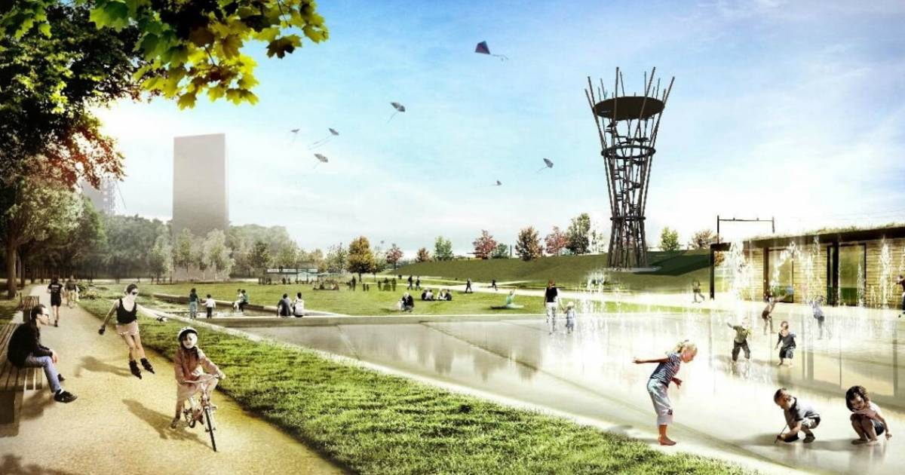
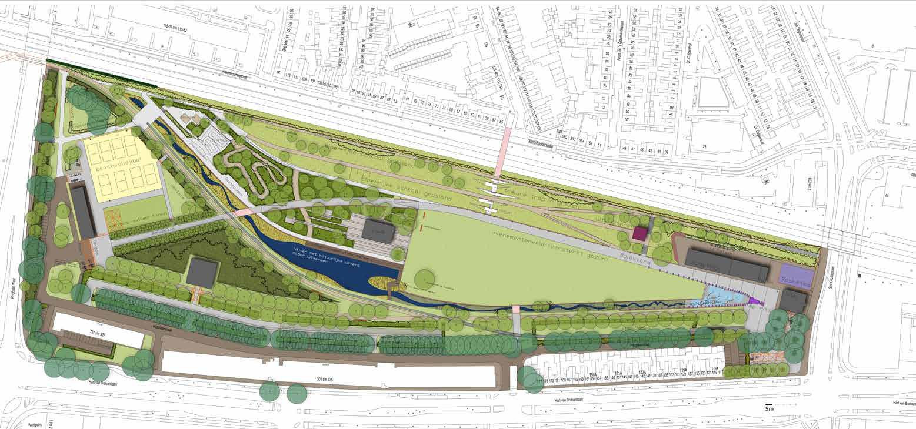

Financieringsvormen

Slide 16
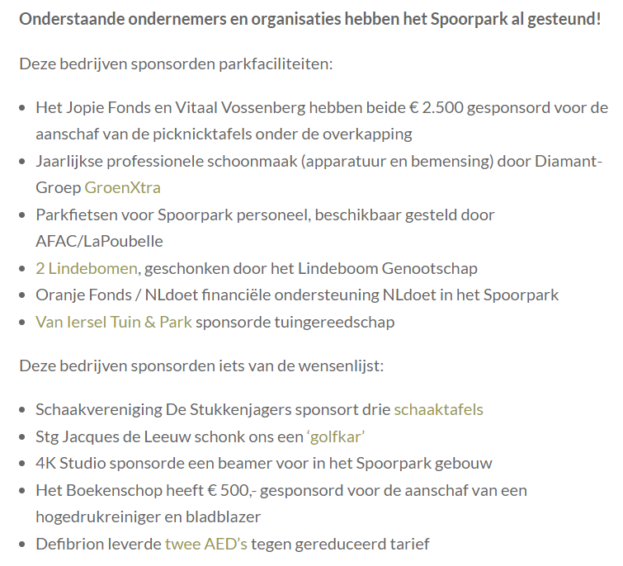
Financieringsvormen

Slide 17
  Opdracht
  Welke subsidies stelt Gemeente Tilburg beschikbaar voor de financiering van (een gedeelte) van jullie ontwerp? www.tilburg.nl/inwoners/subsidies/
  Verwerk het antwoord van vraag ‘a’ in het advies.
Notes:
Subsidies gemeente Tilburg: https://www.tilburg.nl/inwoners/subsidies/
Stichting Doen: https://www.doen.nl/

Slide 18


